Slide 1
CHAPITRE 4 Les systèmes de radionavigation par satellite

Slide 2
4.1.Systèmes de radionavigation terrestre
4.1.1 Introduction:
Les systèmes satellitaires ont été précédés par les systèmes terrestres de radionavigation, comme le DECCA, le LORAN (LOng RAnge Navigation) et l’Omega, qui utilisaient des émetteurs terrestres et non des satellites.
Certains de ces systèmes sont encore opérationnels, particulièrement en aéronautique, en raison de leur fiabilité et de leur précision locale, comme le VOR (VHF Omnidirectional Range), le DME, le TACAN (TACtical Air Navigation), l’ILS ou l’ADF.
Tous ces systèmes reposent sur un réseau de stations terrestres qui émettent un signal radio. En analysant le signal de plusieurs stations émettrices.

Slide 3
4.1.2 Les inconvénients de ces systèmes
Une couverture très partielle:
Chaque station a une portée limitée du fait de la rotondité de la Terre et de l’affaiblissement du signal. Il faut disposer d'un réseau dense de stations. Pour des raisons financières et techniques (océans) la couverture se limite aux régions continentales ou proches des côtes où le nombre d'utilisateurs est suffisamment important.
Une précision réduite:
lorsqu'on s'éloigne des stations ou lorsque les conditions de propagation des ondes sont mauvaises.

Slide 4
4.2 Présentation du système GPS :
GPS (Système de positionnement à échelle mondiale ‘Global Positioning System’)
C’est un réseau de satellites qui émettent en permanence des informations codées. Ces informations permettent d’identifier précisément les positions géographiques sur terre, en mesurant la distance depuis les satellites. GPS réfère à un groupe de satellites du Ministère de la Défense des États Unis d’Amérique, en orbite permanente autour de la terre.
Les satellites émettent des signaux radio de très basse fréquence, qui permettent à tous ceux qui possèdent un récepteur GPS de déterminer leur position géographique sur terre.
Le GPS peut aussi fonctionner pour des dynamiques élevées, telles qu'à bord des autos, des avions et des engins spatiaux.

Slide 5
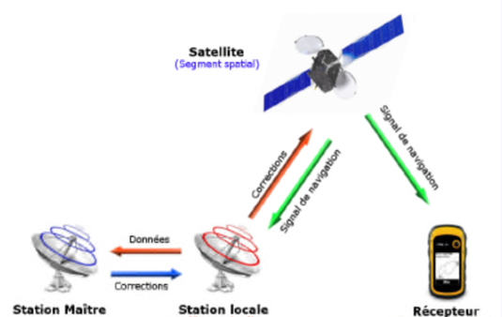
4.2.1 Principe de fonctionnement de GPS
Le système GPS est séparé en trois segments principaux : le segment spatial, le segment de contrôle et le segment utilisateur.

Slide 6
4.2.2 Les trois segments du système GPS
Le GNSS, comme tous les systèmes basés sur des satellites, se compose de trois segments: le segment spatial (les satellites à proprement parlé), le segment contrôle (les stations au sol qui contrôlent le bon état de marche des satellites) et le segment utilisateur(l’opérateur qui cherche à se géolocaliser avec son matériel). Nous allons ci-après détailler le système GPS.

Slide 7
Le segment spatial :
Il est constitué d’une constellation de satellites transmettant des signaux radios aux utilisateurs. Air Force gère la constellation de manière à assurer la disponibilité d’au moins 24 satellites 95% du temps. Le premier satellite a été lancé en 1975 et le système n’est pleinement opérationnel que depuis 1995. A l’heure actuelle 32 satellites constituent la constellation appelée NAVSTAR plus quelques-uns de déclassés pouvant être réactivés si nécessaire.
Les satellites naviguent dans l’Orbite terrestre moyenne(MOE) à une altitude d’environ 20200 km et effectuent chaque jour 2 fois le tour de la terre. La configuration des trajectoires des satellites permet de capter les signaux d’au moins quatre satellites n’importe où à la surface du globe et à n’importe quel moment.

Slide 8
Le segment spatial (Suite) :
Les satellites sont équipés d’une horloge atomique et émettent en permanence sur deux fréquences L1 (1575,42 MHz) et L2 (1227,60MHz) modulées par des codes et par un message de navigation (éphémérides permettant le calcul de la position des satellites) (Figure1). Parmi les codes «portés» par la fréquence L1 (on parle également de Porteuse L1), on retrouve le code C/A (Coarse Acquisition, acquisition brute en français) entièrement ouvert aux civils depuis l’année 2000 et le code P(Précis) réservé aux utilisateurs autorisés par le gouvernement américain.
Les récepteurs (ou «géonavigateurs», un GPS pour désigner le récepteur est un abus de langage) commercialisés dans le domaine civil utilisent le code C/A. Quelques récepteurs pour des applications de haute précision, comme la géodésie, mettent en œuvre des techniques permettant d’utiliser le code P (malgré son cryptage).

Slide 9
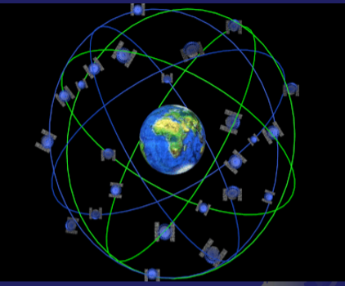

Slide 10
Le segment “contrôle”:
Il s’agit d’un réseau global de stations au sol qui suivent les satellites de la constellation GPS, vérifient leurs transmissions, réalisent des analyses et leur envoient des commandes et des données (resynchronisation des horloges, rectification des orbites,…). A l’heure actuelle le segment de contrôle comprend une station de contrôle principale, une alternative,12 antennes de contrôle et de commande et 16 sites de suivi.

Slide 12
Le segment utilisateur
C’est l’opérateur et son matériel de réception qui «écoute» les signaux et récupère les données de chaque satellite. Le récepteur calcule la géolocalisation de son antenne. Le matériel sera plus ou moins sophistiqué selon la précision désirée et selon les contraintes du projet (mobilité de l’opérateur, fermeture du milieu, données à saisir sur le terrain…). L’utilisateur de son côté devra être sensibilisé aux bonnes pratiques du matériel et de la géolocalisation: faire attention aux masques, aux surfaces réfléchissantes, prendre en compte la géométrie des satellites…

Slide 14
Structure du signal d’un satellite GPS. Deux fréquences porteuses L1 et L2 modulées sur des codes C/A, des codes P et des codes de navigation.

Slide 15
4.3 . Le signal GPS

Slide 16
4.4 Architecture d’un récepteur GPS
Un récepteur GPS typique incorpore un processeur de signal numérique DSP, qui fonctionne à la fréquence L1 (1 575,42 MHz). Les signaux reçus des satellites par l'antenne sont filtrés et amplifiés par un préamplificateur et alimentent ensuite un convertisseur RF/IF. Ce traitement est souvent fait au niveau de l'antenne. Un circuit traite la fréquence reçue, acquiert le code C/A du signal reçu de plusieurs satellites simultanément. Les récepteurs actuels peuvent traiter simultanément les signaux reçus de douze satellites.

Slide 17
4.4.1 Microprocesseur
Le microprocesseur exploite les données et exécute les calculs de navigation, en plus il pilote les canaux de DSP. L'ensemble est piloté par l'oscillateur à quartz du GPS récepteur.
En résumé, Les récepteurs implémentent quatre fonctions principales : la réception des signaux, le traitement des signaux, l’oscillateur local et le calcul de position. Leur schéma de fonctionnement est illustré par la figure du diapo suivant :

Slide 18
4.4.2 Schéma de fonctionnement des récepteurs GPS

Slide 19
4.5 Principe de fonctionnement du GPS
Le système GPS permet de se situer où qu’on soit dans le monde.
Le GPS fonctionne avec une constellation de 24 (voir 30) satellites en orbite autour de la Terre. Chaque satellite envoie sur Terre des signaux qui comportent :
la position dans l’espace du satellite
l’heure et la date d’émission du signal
Votre puce GPS, qu’elle soit contenue dans un smartphone ou un boîtier GPS, se contente de capter ces signaux. Quand votre appareil a reçu les signaux d’un minimum de 4 satellites, il est alors en mesure de calculer sa propre latitude, longitude et altitude, et donc de vous dire où vous êtes.

Slide 20
4.5.1 Position GPS
La méthode la plus couramment utilisée pour déterminer la position d’un point à la surface du globe repose sur le principe de la triangulation. La triangulation permet par exemple de localiser un objet en connaissant la distance qui le sépare de 3 points de référence.
En 3D il est nécessaire de rajouter une quatrième distance reliant l’objet à un autre point de référence pour connaître l’altitude, on parle alors de multilatération. Extrapolée à la géolocalisation d’un récepteur à la surface du globe, il est possible de définir les coordonnées X, Y et Z d’un point si l’on connaît les distances qui le séparent de quatre satellites.
Les coordonnées du point d’intersection des sphères représentant les signaux émis par les différents satellites seront d’autant plus précises que le nombre de satellites captés sera important.

Slide 21
Géolocalisation (Suite)
Dans ce qui suit, pour simplifier, on se place dans le plan, et non dans l’espace : ça simplifie les dessins mais le principe reste parfaitement identique dans les deux cas.
Imaginons que le boîtier reçoive le signal d’un premier satellite. Il connaît la date d’émission du signal et la date de réception : il connaît donc la durée de parcourt du signal. Le signal voyageant à la vitesse de la lumière (la célérité) , on en déduit qu’on se trouve à une distance D du satellite.
Distance = vitesse * temps. (vitesse=célérité de la lumière)

Slide 22
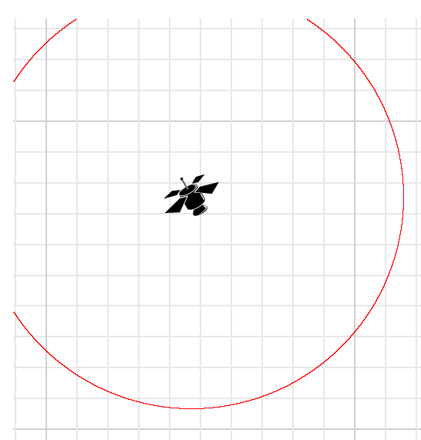
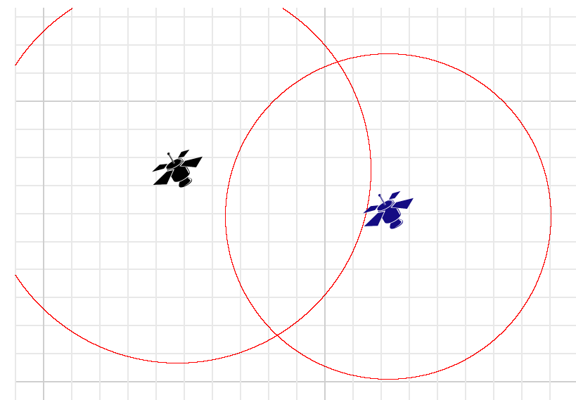
Géolocalisation (Suite)
Sur un cercle centré sur celui-ci:
Ajoutons un second signal, provenant d’un second satellite :
On sait désormais qu’on se trouve en même temps sur les deux cercles, autrement dit, sur l’un des points où les cercles se coupent.

Slide 23
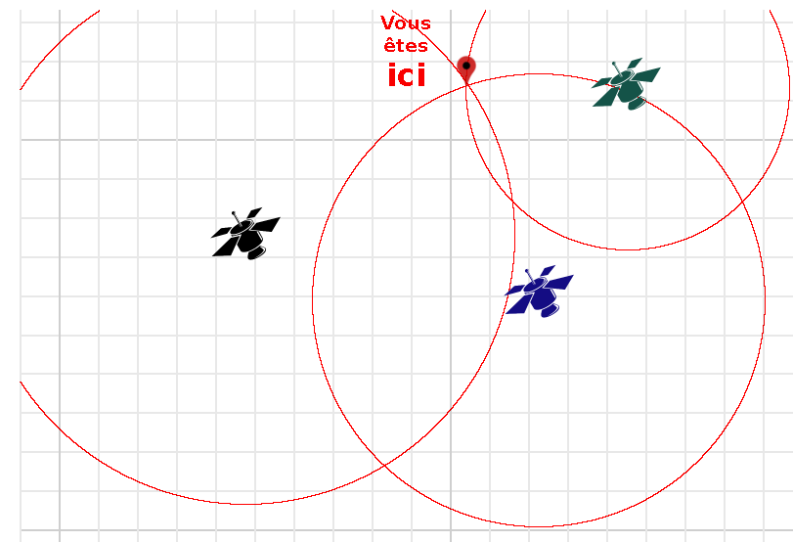
Géolocalisation (Suite)
Pour savoir lequel, il nous faut le signal d’un troisième satellite :
Maintenant, il n’y a plus qu’un seul point qui se trouve à la bonne distance des 3 satellites à la fois : il correspond à notre position.
Dans le cas réel, on se trouve dans l’espace, pas dans un plan. On utilise donc des sphères à la place des cercles : à l’intersection de deux sphères correspond à un cercle, et l’intersection de 3 sphères correspond à deux points. En théorie il nous faut donc un quatrième satellite pour savoir où on se trouve.
Pour pouvoir utiliser le GPS, il faut donc un minium de quatre satellites : trois pour la position, et un supplémentaire pour la synchronisation.

Slide 24
4.5.2 Vitesse GPS
Un système GPS est donc capable de connaitre notre position à un instant précis. Il lui est donc aisé de calculer notre vitesse en calculant notre position à quelques millisecondes d'écart. il ne lui reste plus qu'à trouver la distance séparant les deux positions trouvées et à calculer notre vitesse en utilisant la formule :

Slide 25
4.5.3 Pseudo-distance
Calcul des pseudo-distances satellites-récepteur :
Le principe du calcul des distances séparant le récepteur d’au moins quatre satellites repose sur le temps que mettent les signaux du code C/A pour parcourir la distance séparant l’opérateur des satellites. Le temps est multiplié par la vitesse de propagation du signal (vitesse de la lumière) pour obtenir la distance satellite opérateur. Le calcul des quatre distances permettra par multilatération de définir les coordonnées X, Y et Z de l’opérateur.
La précision de cette méthode peut atteindre au mieux 1 mètre si on lui associe des corrections de positionnement (correction différentielle). Des méthodes utilisant la phase de la porteuse et non le code ont été développées pour de nombreuses applications nécessitant des résolutions plus importantes.

Slide 26
Mesure des pseudo-distances

Slide 27
4.5.4 Mesure des phases
Utilisation des phases et levée des ambiguïtés :
Le calcul de la position se base ici sur la phase de la porteuseL1 (ou L2) et non sur le code C/A comme vu précédemment. En comparant le signal émis et le signal réceptionné le récepteur peut mesurer le décalage de phase, une mesure que permet de calculer la distance séparant l’opérateur du satellite en théorie au millimètre près. La difficulté de cette méthode est liée à l’inconnue, dite «ambiguïté», du nombre d’oscillations qu’il y a eu entre l’émission et la réception du signal (Figure4a).
Pour lever cette ambiguïté il existe des méthodes liées à des dispositifs très longs à mettre en œuvre et qui nécessitent un matériel sophistiqué capable de gérer de lourds algorithmes. Une des méthodes couramment utilisées consiste à regarder les intersections des fronts d’ondes émis par les satellites avec une surface discoïdale (2D) représentant la position possible de l’opérateur, surface obtenue rapidement à partir d’une géolocalisation classique basée sur les pseudo-distances.
Les intersections entre cette surface et les fronts d’ondes des signaux émis par les satellites vont représenter un maillage. Les satellites étant mobiles dans l’espace, la direction des fronts d’ondes va varier dans le temps et le maillage avec.
Seule la maille où se situe l’opérateur ne varie pas, c’est là que se situe sa position précise. Devant suivre le mouvement des satellites un certain temps, l’initialisation d’un tel dispositif est très longue à mettre en œuvre. Le dispositif est également très coûteux car il fait appel à du matériel très lourd et onéreux mais il permet d’obtenir une géolocalisation millimétrique (en théorie).

Slide 28
Mesure des phases Suite

Slide 29
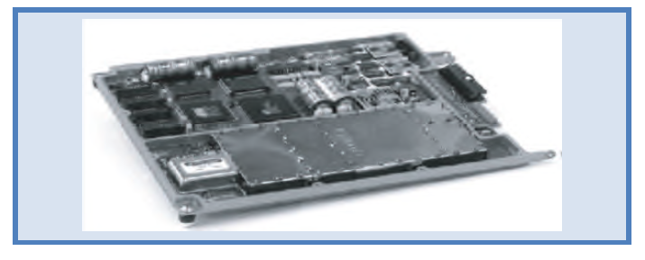
4.6 Les récepteurs militaires
À l’origine, le système GPS a été conçu pour répondre au besoin des armées américaines de disposer d’un positionnement de l’ensemble des équipements, troupes ou armes déployées sur des terrains d’opération. Ce besoin concerne aussi bien les armées de terre, la marine ou l’aviation.
Il existe une grande variété de récepteurs GPS développés pour de tels besoins et contraintes spécifiques des applications militaires. La figure suivante illustre l’intérieur d’un récepteur GPS militaire.

Slide 30
Qualités des récepteurs militaires
Ces récepteurs doivent opérer dans des environnements extrêmement hostiles, qui induisent des caractéristiques spécifiques, notamment les suivantes :
Ces équipements faisant partie du système d’arme, leur accès doit être contrôlé.
Afin de faire face à la « guerre électronique » sur un théâtre d’opération. Ces récepteurs doivent être extrêmement résistants au brouillage. Les codes des signaux dédiés à ces applications ont été spécialement conçus pour apporter une résistance accrue au brouillage et aux mauvaises conditions de réception.
Afin d’assurer une continuité précise du positionnement en cas de masquage ou de brouillage, les récepteurs peuvent être « aidés », c’est-à-dire couplés à d’autres équipements de navigation leur permettant de réacquérir très rapidement les signaux de satellites perdus. Dans l’aviation, le couplage des récepteurs GPS avec des centrales à inertie, fournissant une position continue mais dont la précision se dégrade avec le temps, permet d’améliorer sensiblement les performances de robustesse et de précision de chacun de ces systèmes lorsqu’ils sont utilisés de façon isolée.

Slide 31
Bibliographie
http://efdp.nancy-engref.inra.fr/gps/gps.htm
http://lareg.ensg.ign.fr/RGP/index.html
http://gpsinformation.net/
http://ares.redsword.com/gps/apps/index.htm
GPS_IRD_2012b.pdf
CH1_LAHAYE_gnss.pdf

Slide 32
Chapitre 4:
Les systèmes de radionavigation
par satellite
……………………. Fin de l’exposé ………….…………

